Slide 1


Охрана здоровья работающего
населения ХМАО-Югры
Заместитель главного врача по медицинской части
автономного учреждения ХМАО – Югры
«Центр профессиональной патологии» Н.В. Кабаргина

Slide 2






Охрана здоровья работающего населения,
сохранение трудового долголетия –
Охрана здоровья работающего населения,
сохранение трудового долголетия –
основная цель деятельности
профпатологической службы
основная цель деятельности профпатологической службы
1
Задачи:
1
2
Создание комплексной системы мер профилактики и раннего выявления профессиональных и производственно-обусловленных заболеваний, своевременное лечение больных с профессиональными заболеваниями, их начальными признаками, производственно-обусловленных заболеваний, предупреждение инвалидности и смертности работающих.
Обеспечение качества проведения обязательных медицинских осмотров, экспертизы профессиональной пригодности и экспертизы связи заболевания с профессией.

Slide 3

Охрана здоровья работающего населения,
сохранение трудового долголетия –
Охрана здоровья работающего населения,
сохранение трудового долголетия –
основная цель деятельности
профпатологической службы
основная цель деятельности профпатологической службы
2
Задачи:
3
Оказание специализированной профпатологической амбулаторной и стационарной помощи больным с профессиональными заболеваниями, работникам с подозрением на профессиональные заболевания, лицам, занятым на работах с воздействием вредных производственных факторов и повышенным риском развития профессиональных заболеваний.

Slide 4


Охрана здоровья работающего населения,
сохранение трудового долголетия –
Охрана здоровья работающего населения,
сохранение трудового долголетия –
основная цель деятельности
профпатологической службы
основная цель деятельности профпатологической службы
3
Задачи:
4
5
Динамическое наблюдение, лечение и медико-социальная реабилитации больных с профессиональной патологией.
Межведомственное взаимодействие (РПН, ФСС и Инспекция по труду) с целью разработки комплексных мер по профилактике профессиональных и производственно-обусловленных заболеваний для сохранения здоровья работников и совершенствованию оценки, прогноза и управления профессиональными рисками.

Slide 5
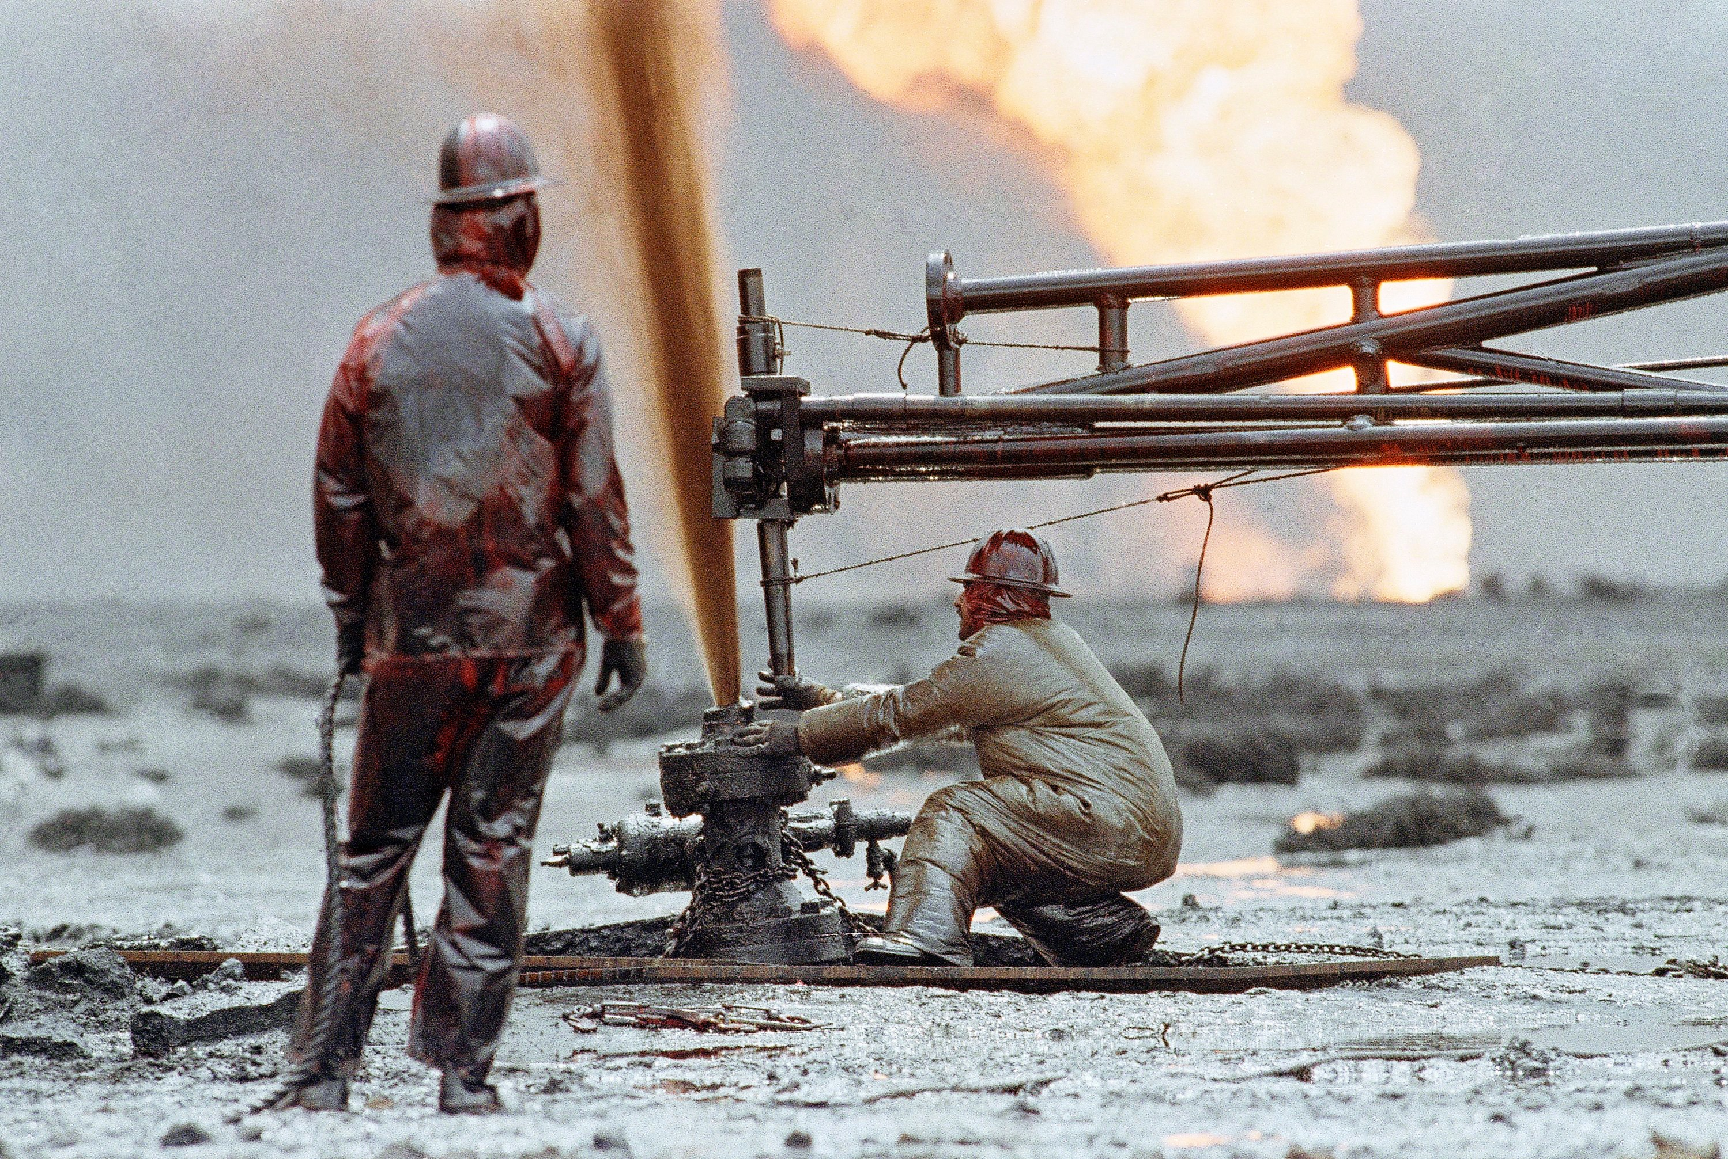

Структура профпатологической службы ХМАО - Югры
4
Амбулаторно-поликлиническая помощь лицам,
работающим во вредных и (или) опасных условиях труда
22
Центр профессиональной
патологии
Кабинета профпатологов

Slide 6
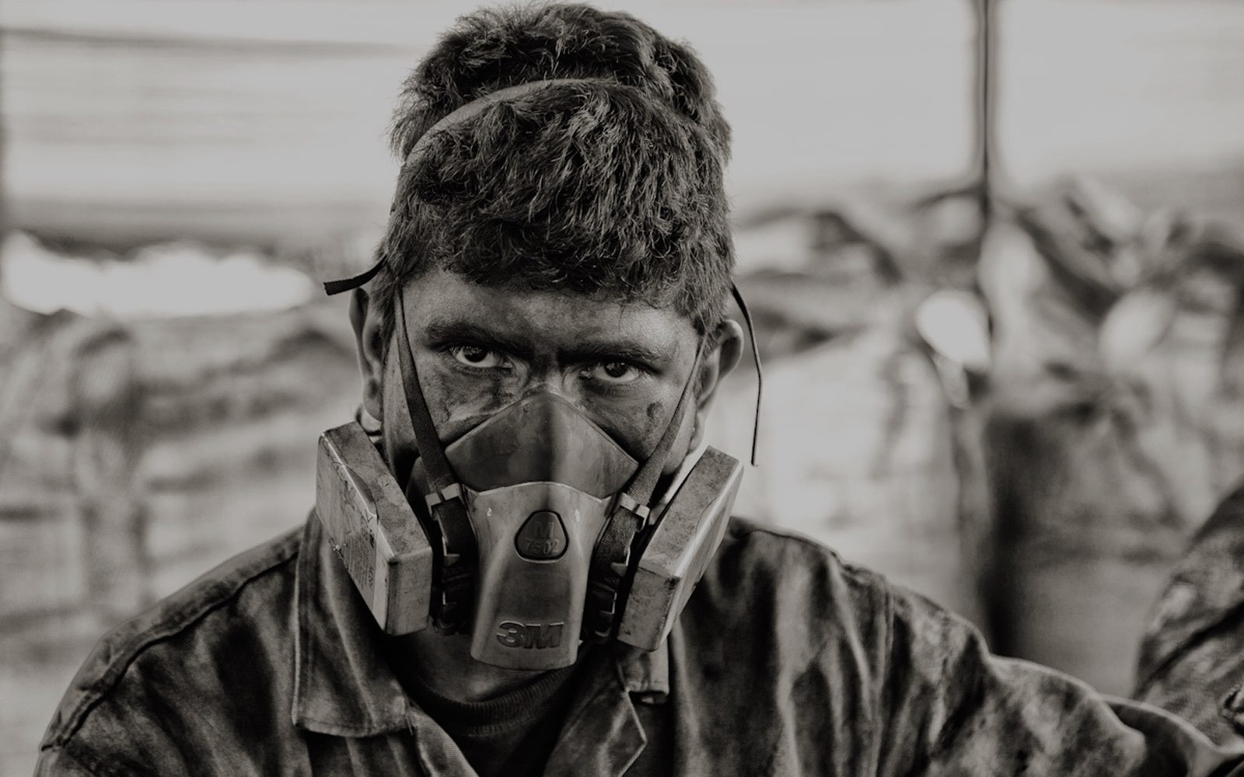

Структура профпатологической службы ХМАО - Югры
5
Амбулаторно-поликлиническая помощь лицам,
работающим во вредных и (или) опасных условиях труда
Отделения профилактических осмотров (первичный приём,
амбулаторное лечение и динамическое наблюдение,
направление на консультацию и стационарное лечение в ЦПП, проведение противоэпидемических и профилактических мероприятий)

Slide 7
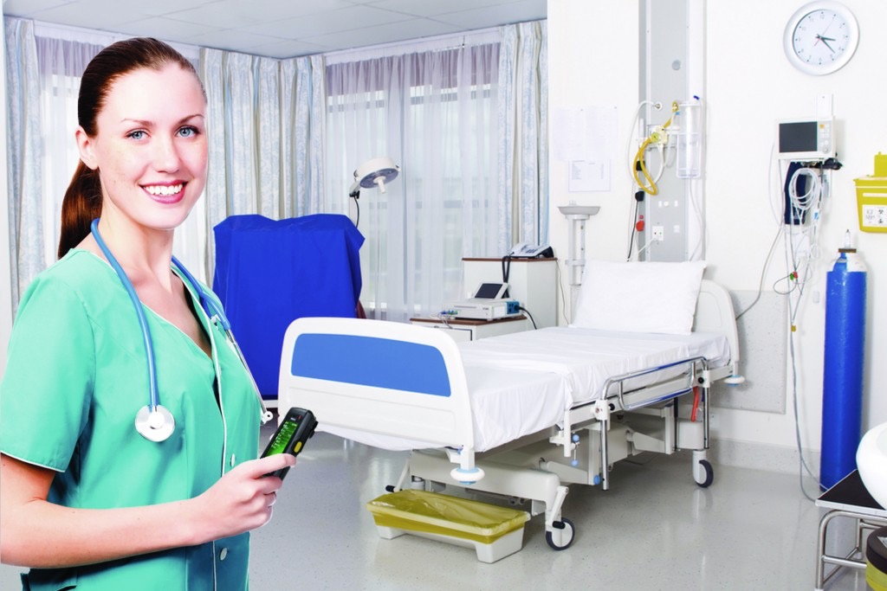



Структура профпатологической службы ХМАО - Югры
6
Стационарное отделение на 45 коек для госпитализации следующих категорий граждан:
45 мест
Лица с установленным диагнозом
профессионального заболевания
Лица с предварительным диагнозом
профессионального заболевания

Slide 8




Структура профпатологической службы ХМАО - Югры
7
Стационарное отделение на 45 коек для
госпитализации следующих категорий граждан:
Работники, занятые на работах с вредными и (или) опасными веществами и производственными факторами с разовым или многократным превышением предельно допустимой концентрации или предельно допустимого уровня по действующему фактору
Лица из групп высокого риска развития профессиональных заболеваний (в случае принятия соответствующего решения врачебной комиссией по проведению обязательных медицинских осмотров)

Slide 9

Проведение обязательных медицинских просмотров
8
Статистика посещений
Процент охвата
96,27%
96,75%
98,95%

Slide 10
 | 2016 | 2017 | 2018
Болезни эндокринной системы, расстройства питания и нарушения обмена веществ | 11172 | 7518 | 15874
Болезни системы кровообращения | 5011 | 5335 | 6915
Болезни мочеполовой системы | 5357 | 5475 | 6453
Болезни крови, кроветворных органов и отдельные нарушения, вовлекающие иммунный механизм | 3738 | 2094 | 4110
Симптомы, признаки и отклонения от нормы, выявленные при клинических и лабораторных исследованиях, не классифицированные в других рубриках | 11682 | 8524 | 3659
Болезни костно-мышечной системы и соединительной ткани | 1312 | 903 | 3433
Болезни органов пищеварения | 3591 | 3378 | 3171
Болезни уха и сосцевидного отростка | 3763 | 2987 | 2039
Инфекционные и паразитарные болезни | 1588 | 1361 | 1644
Болезни глаза и его придаточного аппарата | 2379 | 1622 | 1510
Болезни нервной системы | 799 | 737 | 886
Болезни кожи и подкожной клетчатки | 854 | 524 | 724
Болезни органов дыхания | 1486 | 743 | 720
Новообразования | 699 | 640 | 487
Травмы, отравления и некоторые другие последствия воздействия внешних причин | 64 | 23 | 98
Психические расстройства и расстройства поведения | 24 | 35 | 51
Беременность, роды и послеродовой период | 123 | 74 | 15
Врожденные аномалии, деформации и хромосомные нарушения | 20 | 16 | 12
ИТОГО | 53 662 | 41 989 | 51 831
9

Slide 11

Сведения о профессиональной заболеваемости
в Ханты - Мансийском автономном округе – Югре
10

Slide 12

Сведения о профессиональной заболеваемости
в Ханты - Мансийском автономном округе – Югре
11
Сферы экономики в ХМАО:

Slide 13

Сведения о профессиональной заболеваемости
в Ханты - Мансийском автономном округе – Югре
12
Среди причин и обстоятельств, вызвавших профессиональную патологию, ведущую роль играют :

Slide 14
Сведения о профессиональной заболеваемости
в Ханты - Мансийском автономном округе – Югре
13
В зависимости от воздействия производственных факторов профессиональные заболевания распределяются на:

Slide 15
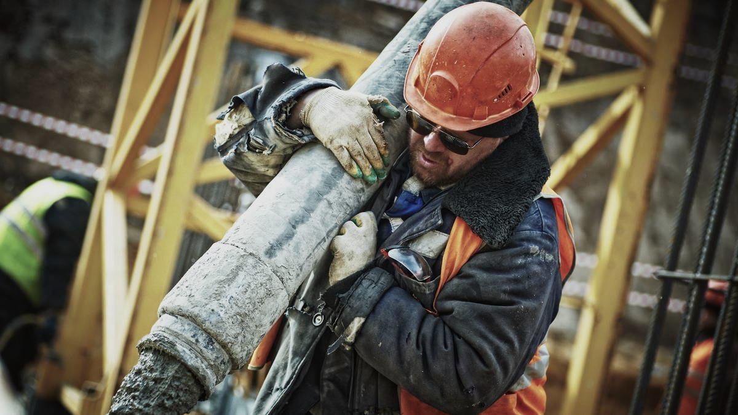
Сведения о профессиональной заболеваемости
в Ханты - Мансийском автономном округе – Югре
14
Наибольший удельный вес от числа всех выявленных профессиональных больных приходится на профессии:

Slide 16

Сведения о профессиональной заболеваемости
в Ханты - Мансийском автономном округе – Югре
15
Удельный вес профессиональных заболеваний, выявленных при проведении ПМО

Slide 17

Сведения о профессиональной заболеваемости
в Ханты - Мансийском автономном округе – Югре
16
Анализ профессиональных заболеваний в зависимости от стажа позволяет отметить, что среди заболевших по-прежнему преобладают лица со стажем работы по профессии
15-20 лет
55 лет
23 года
Средний возраст больных на момент установления профессионального заболевания
Составляет средний стаж возникновения профессионального заболевания у рабочих нефтедобычи
Большая часть профессиональных заболеваний регистрируется у лиц в возрасте от 35 до 60 лет (75%),
у лиц старше 60 лет зарегистрировано 25% профессиональных заболеваний

Slide 18

17
Положительные
решения
Отложено
Отрицательные
решения
Число проведенных экспертиз связи заболевания с профессией

Slide 19
18
2016 год
2017 год
2018 год
Число проведенных экспертиз профпригодности

Slide 20



Проблемы, требующие первоочередного решения:
19
1
Cохранение здоровья наиболее уязвимых контингентов работающих
2
Новая парадигма профилактики профессиональных и производственно-обусловленных заболеваний, сохранения трудовых ресурсов и профессионального долголетия работников открывает возможности персонифицированных подходов к разработке и внедрению инновационных программ профилактической медицины

Slide 21


Проблемы, требующие первоочередного решения:
20
3
На фоне постарения населения и нарастания дефицита трудовых ресурсов актуализируются вопросы профилактики болезней, связанных с производственной деятельностью
4
Ключевым звеном в профилактике нарушения здоровья, раннего выявления болезней и направления работников на профилактику и лечение остаются качественные предварительные и периодические медицинские осмотры работников

Slide 22


Проблемы, требующие первоочередного решения:
21
5
При высоком уровне охвата работников периодическими медицинскими осмотрами их эффективность остается недостаточной
6
Одним из основных рычагов повышения эффективности ПМО является их проведение учреждениями, располагающими полным спектром диагностического оборудования и квалифицированными кадрами
7
Медицинским организациям, осуществляющим проведение медицинских осмотров, рекомендовать выполнять оформление заключительных актов в строгом соответствии с требованиями приложения №3 к приказу №302н

Slide 23



Проблемы, требующие первоочередного решения:
22
8
Совершенствование законодательной базы РФ в части нормативного закрепления анализа риска здоровью как инструмента государственного управления
9
Совершенствование методов профилактики и коррекции нарушений здоровья, связанных с негативным воздействием факторов внешней и производственной среды, условий питания, обучения на основе персонифицированной медицины
10
Повышение эффективности государственного управления, создание и внедрение единой информационно-аналитической системы для принятия управленческих решений, в том числе в реальном времени

Slide 24


Приоритетными направлениями совершенствования
деятельности являются:
23
1
Совершенствование методов профилактики нарушений здоровья, связанных с воздействием факторов внешней и производственной среды
2
Создание и внедрение единой информационно-аналитической системы для принятия управленческих решений, обеспечивающих профилактику и диагностику
3
Совершенствование подготовки кадров по актуальным аспектам клиники и профилактики профессиональных и производственно-обусловленных заболеваний

Slide 25




Приоритетными направлениями совершенствования
деятельности являются:
24
4
Расширение деятельности медицинских организаций по проведению онкоскрининга, кардиоскрининга с использованием высокотехнологичного диагностического оборудования
5
Регулярное проведение мероприятий по профилактике заболеваний и популяризации ЗОЖ

Slide 26
Спасибо за внимание!
CPPHMAO.RU

